Slide 1
Sistema de riego automatizado y distribuido con control web
Autor: Francisco Javier Solís franco
Tutor: Ángel francisco Jiménez Fernández
Cotutora: Elena Cerezuela Escudero
Grado en Ingeniería informática-ingeniería de computadores

Slide 2
Contenido
1- Introducción y Objetivos.
2- Arquitectura.
3- Diseño Hardware.
4- Implementación Firmware.
5- Software.
6- Planificación y Costes.
7- Conclusiones.
8- Trabajo Futuro.

Slide 3
1- Introducción y Objetivos
Introducción:
Agricultores con riegos automáticos pero con programación manual.
Impacto medio ambiental por los consumos no controlados y los desplazamientos.
Sequías por el cambio climático y pozos.
Riego innecesario en caso de lluvia o humedad de la tierra suficiente.
Entrada al IoT dotando de conectividad el sistema de riego.

Slide 4
1- Introducción y Objetivos
Objetivos primarios:
Sistema empotrado y distribuido de riego automático.
Obtención de datos (Temperatura, Humedad, consumo de agua, etc…).
Estadísticas
Uso de plataformas libres.

Slide 5
1- Introducción y Objetivos
Objetivos secundarios:
Controlador de riego con Raspberry pi.
Firmware para Arduino para la comunicación con Rpi.
Base de datos.
Control mediante Web.

Slide 6
1- Introducción y Objetivos
Tecnología usada:
Arduino
Raspberry Pi.
Sensores y actuadores.
Python.
MySQL.
CodeIgniter.
Apache.
Raspbian.
Eclipse.
MySQL WorkBench.

Slide 7
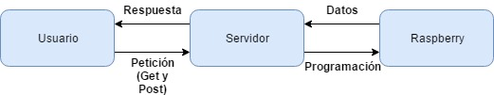
2- Arquitectura
Cliente-Servidor

Slide 8
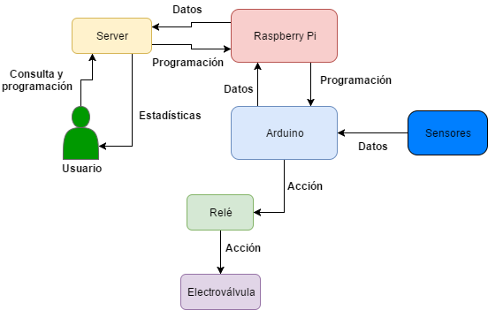
2- Arquitectura
Sistema completo

Slide 9
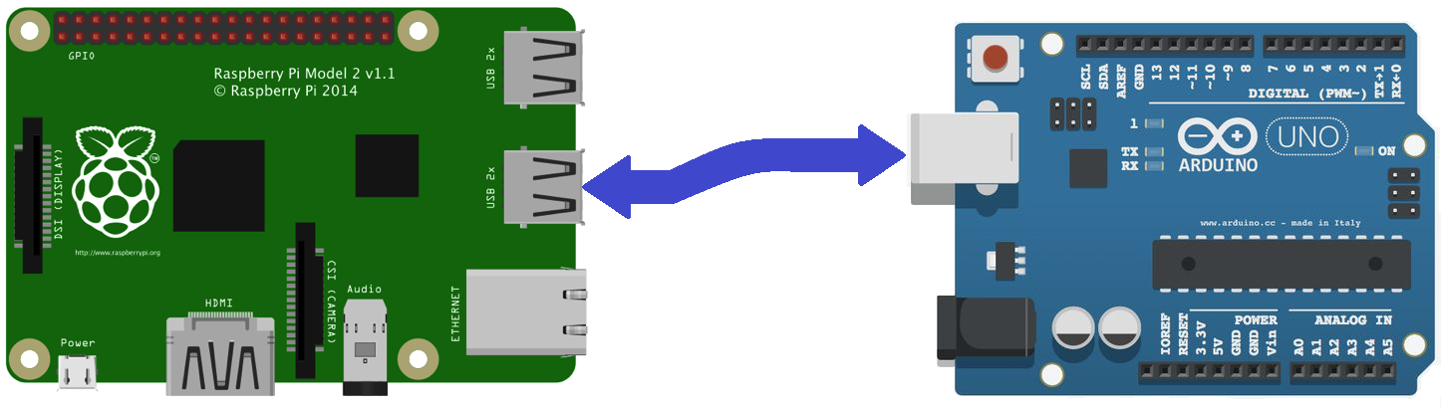
3- Diseño Hardware
Raspberry Pi

Slide 10
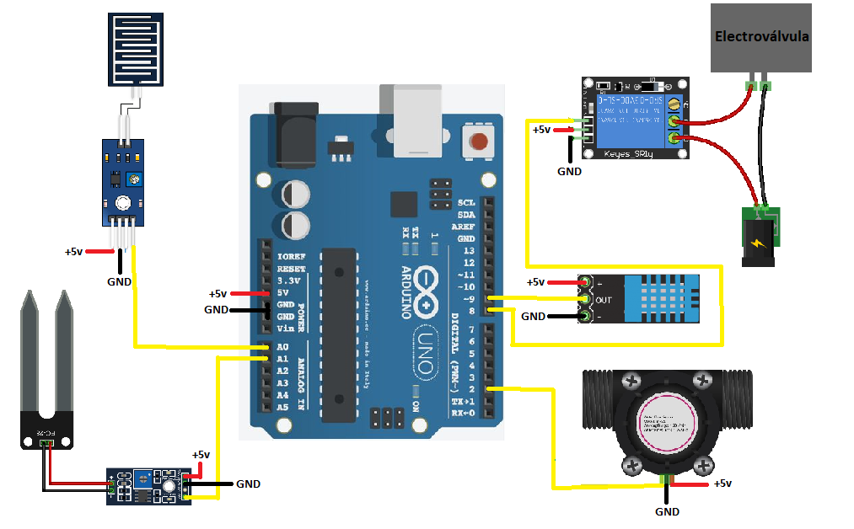
3- Diseño Hardware
Arduino

Slide 11
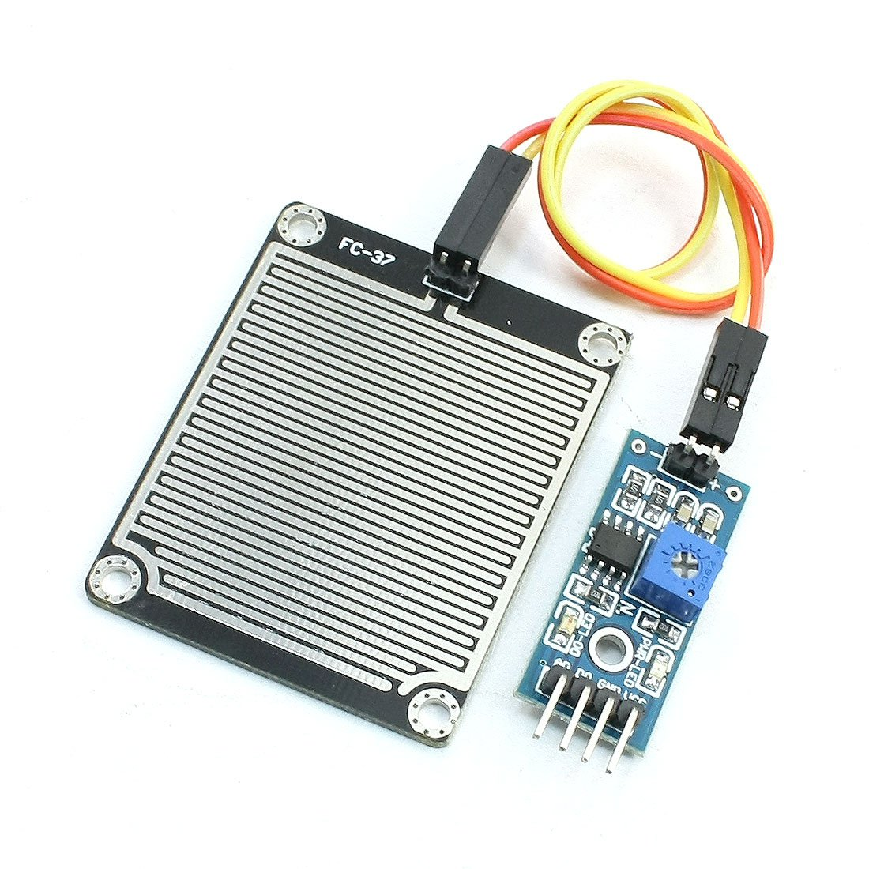
3- Diseño Hardware
Sensores y Actuadores
FC-37

Slide 12
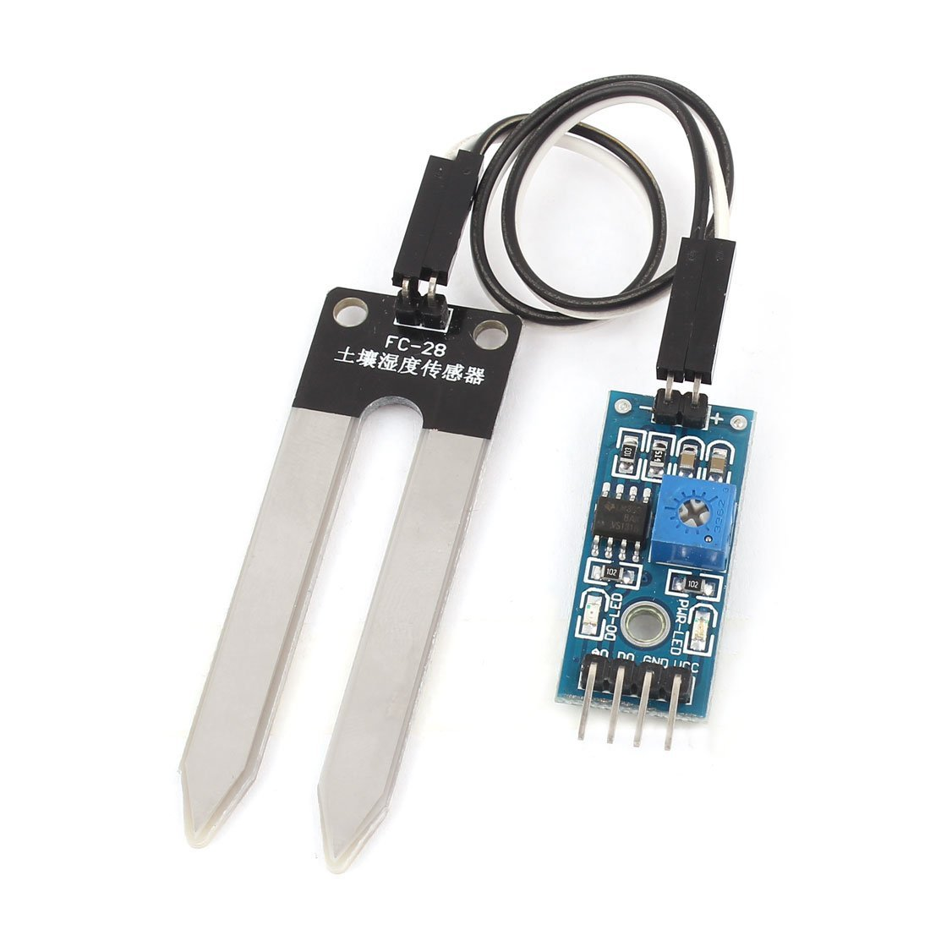
3- Diseño Hardware
Sensores y Actuadores
FC-28

Slide 13
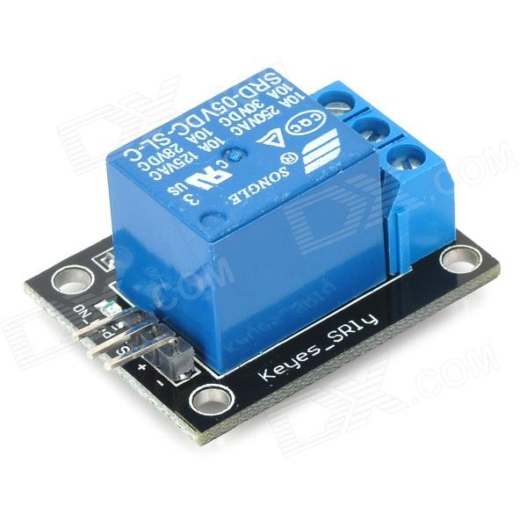
3- Diseño Hardware
Sensores y Actuadores
Relay

Slide 14
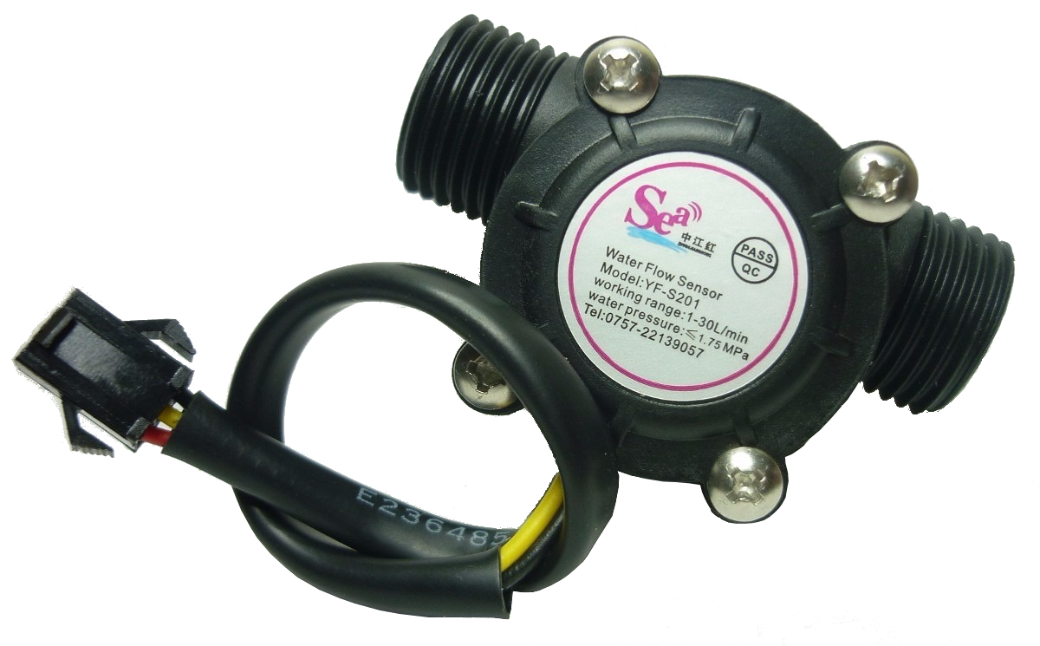
3- Diseño Hardware
Sensores y Actuadores
YF-S201

Slide 15
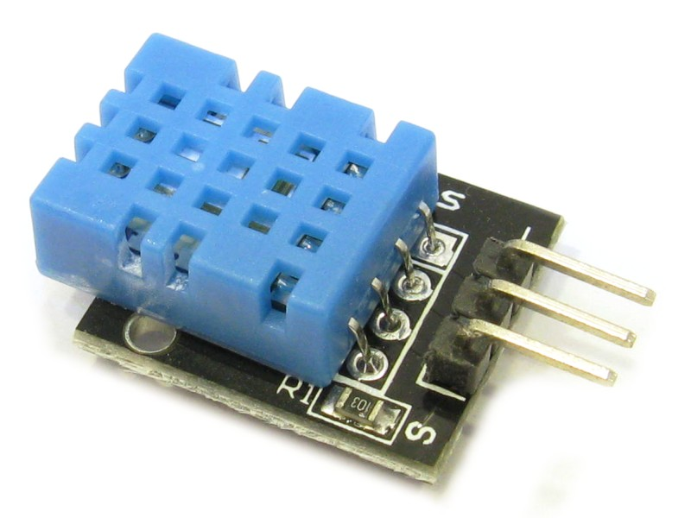
3- Diseño Hardware
Sensores y Actuadores
DHT-11

Slide 16
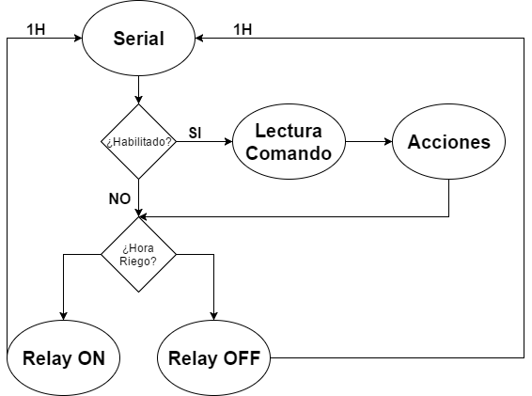
4- Implementación Firmware
Protocolo Arduino

Slide 17
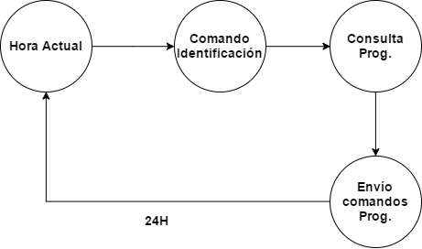
4- Implementación Firmware
Protocolo Raspberry (Configuración)

Slide 18
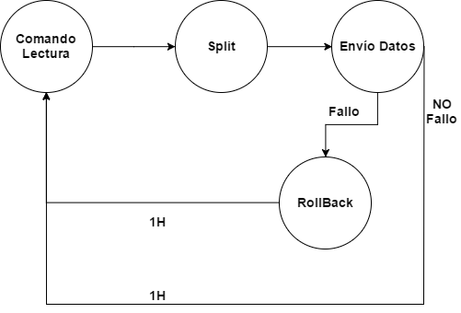
4- Implementación Firmware
Protocolo Raspberry (Inserción de datos)

Slide 19
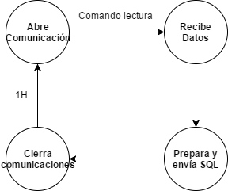
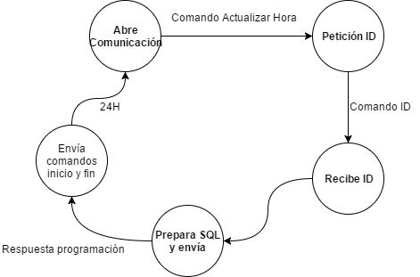
5- Software
Python:
Cada Hora
Cada 24H

Slide 20
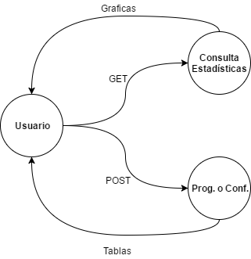
5- Software
API:

Slide 21
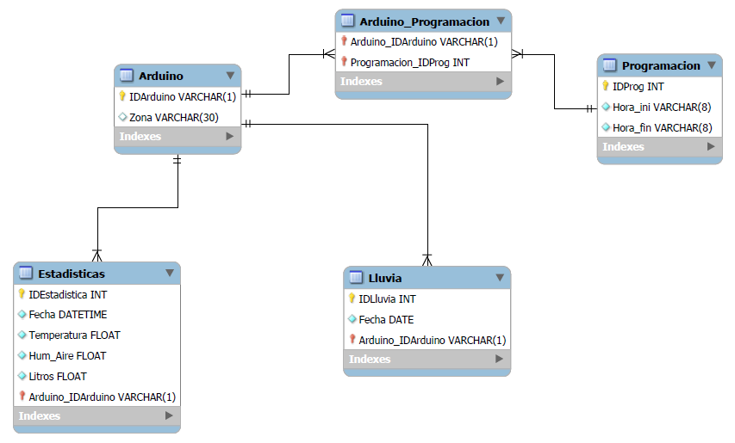
5- Software
Base de Datos:

Slide 22
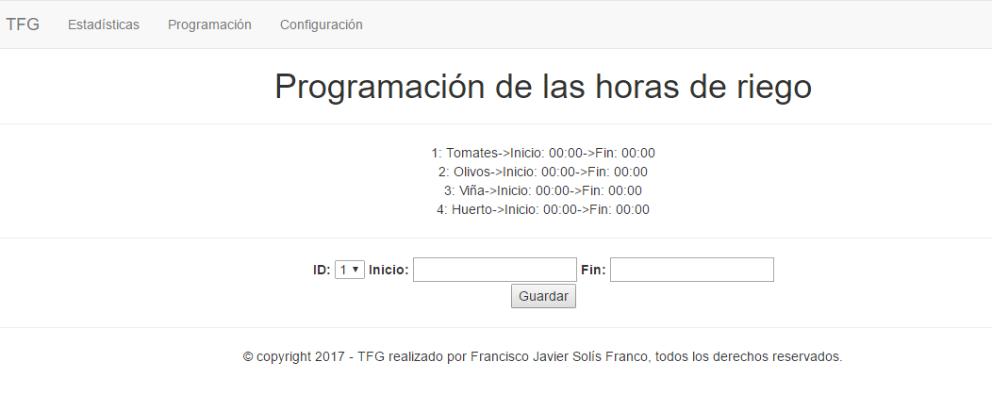
5- Software
Interfaz de usuario:
BootStrap, JS, PHP

Slide 23
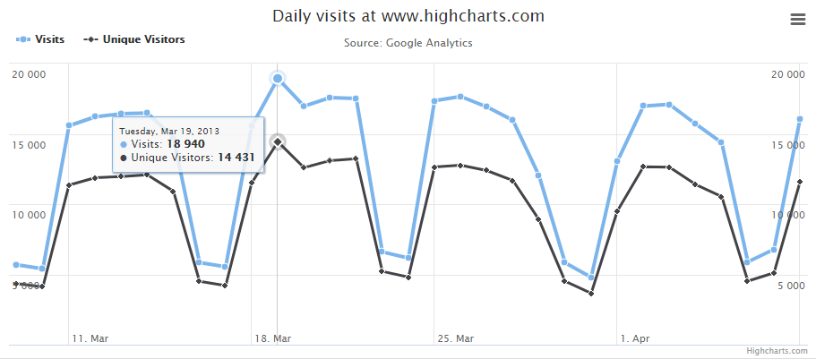
5- Software
Interfaz de usuario:
HIGHCHARTS

Slide 24
5- Software
Apache:
Configuración Puerto
PHP 5.0
Web y API en htdocs (CodeIgniter)

Slide 25
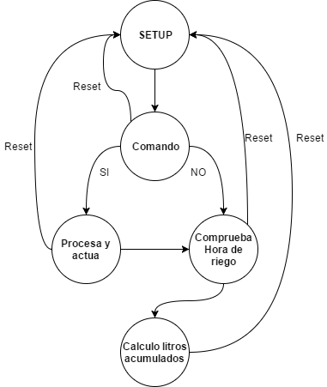
5- Software
Arduino:

Slide 26
6- Planificación y Costes
Tareas:
Definición del sistema.
Tecnología a usar.
UML.
Programación BBDD.
Testeo y errores BBDD.
Programación y testeo individual del hardware.
Programación conjunta.
Testeo programación conjunta.
Web.
Comunicaciones.
Integración con Hardware.
Pruebas unitarias.
Pruebas de campo.
Corrección de errores.
Documentación.
Prototipo.

Slide 27
6- Planificación y Costes
Gantt:
TOTAL: 300H

Slide 28
6- Planificación y Costes
Costes:
Coste Prototipo completo
Coste con beneficio y amortización

Slide 29
7- Conclusiones
Suplir las carencias de riegos baratos frente a fallos.
Control remoto.
Uso de tecnologías y plataformas de código abierto y libre.
Control de los periodos de lluvia.
Tecnología inalámbrica.
Red de nodos.
Retrasos en la planificación al usar distribuidores Asiáticos.

Slide 30
8- Trabajo Futuro
Registro de lluvias.
Red de nodos.
Control por usuario.
App (Smartphone) y BOT.
Mejora de las estadísticas.(Interfaz)

Slide 31
DEMOSTRACIÓN Y PREGUNTAS.

